Slide 1




Slide 2
纪要
上次工作：
去除Spray阶段，Relay阶段引入能量限制
分布式生成通信概率矩阵的思路
本次工作：
实现MAGIC在协同探测环境中

Slide 3
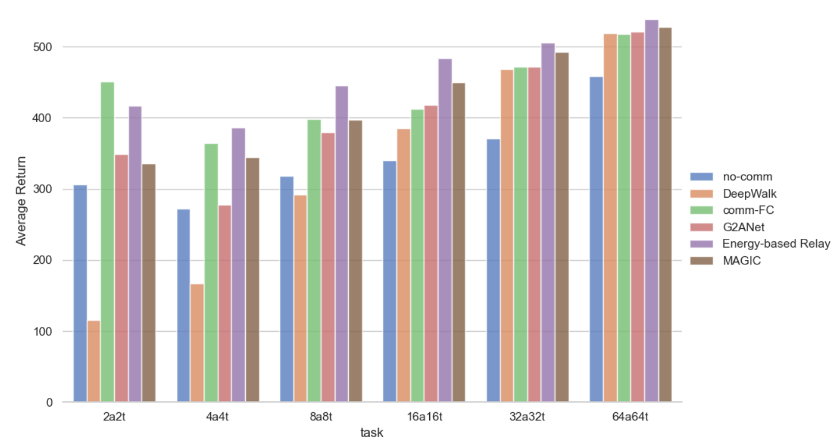

实验
追踪性能对比
Comm-FC：智能体完全通信。
DeepWalk：利用random walk+word2vec进行图嵌入。
No-comm：智能体不进行通信。
G2ANet：通过Hard+Soft两层注意力机制进行通信。
Energy-based Relay：
转发概率 $a_{t}^{pq}={tanh(energy/dist}_{t}^{pq})$
转发一次消耗的能量值为pq间距离值

Slide 4
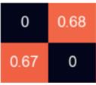
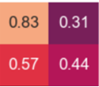
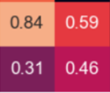
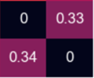
实验
如何处理消息？
a₁
…
a₂
根据通信概率矩阵通过attention聚合
最终State
…
…
…
…
a_{n-1}
…
a_{n}
MAGIC：叠加（不适用于协同探测环境）
Energy-based Relay：附加

